Slide 1
ΦΛΕΓΜΟΝΗ ΕΠΑΓΟΜΕΝΗ ΑΠΟ ΤΗΝ ΚΙΝΗΤΟΠΟΙΗΣΗ ΤΗΣ ΦΥΣΙΚΗΣ ΑΝΟΣΙΑΣ
Μ.Ν. Μανουσάκης
Παθολογική Φυσιολογία, Ιατρική Σχολή
Εθνικό & Καποδιστριακό Πανεπιστήμιο Αθηνών

Slide 2
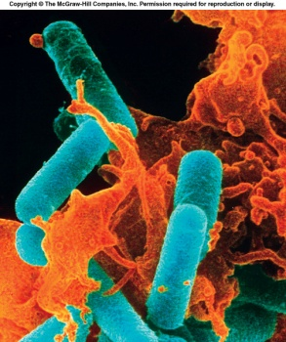
Ανοσολογικό σύστημα
Το σύστημα επιτήρησης, αντιμετώπισης και επιδιόρθωσης διαταραχών ομοιοστασίας του οργανισμού
Εξελικτικά αναπτυγμένο
Πολύπλοκο, ισχυρό και στενά ρυθμιζόμενο
Διάχυτο, αλληλεπιδρά με όλους τους ιστούς και μηχανισμούς του οργανισμού
Πλαστικότητα, μάθηση και μνήμη
Ανοχή“εαυτού” και απόκριση κατά του “ξένου”
Βασίζεται στην αναγνώριση “κινδύνου” (Danger model, Polly Mantzinger, 1994)

Slide 3
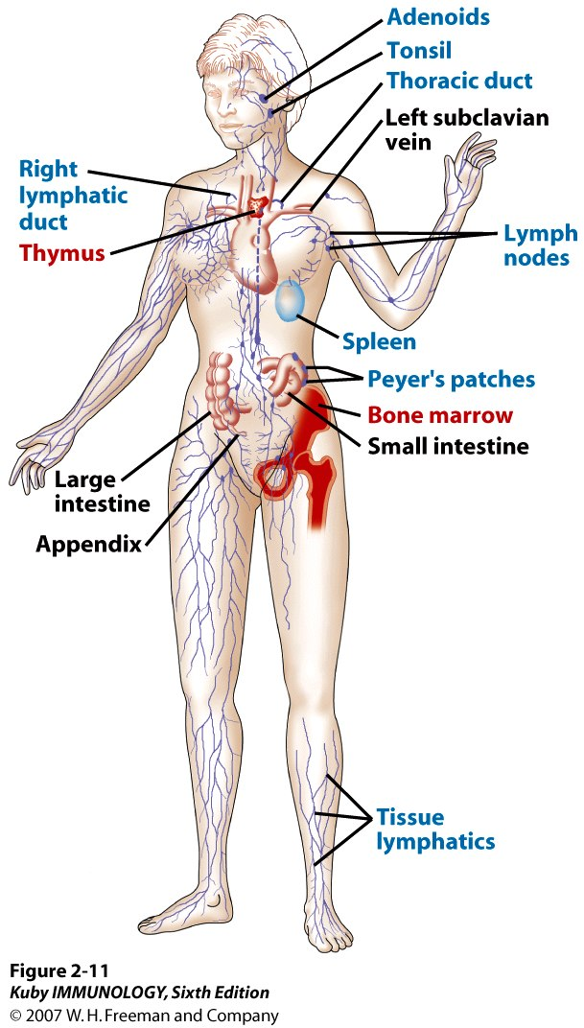
Όργανα ανοσολογικού συστήματος
Red-primary lymphoid organs
Blue-secondary lymphoid organs

Slide 4
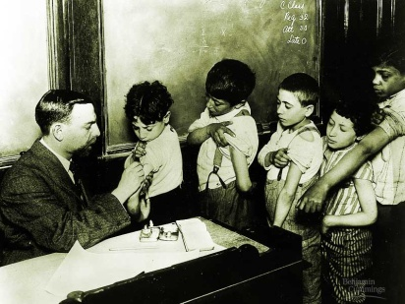
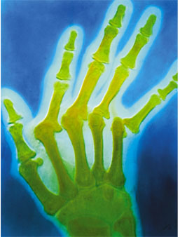
Ανοσολογικό σύστημα
Συνεργασία ποικίλων μηχανισμών (ουσιώδης για την αντιμετώπιση λοιμώξεων)
Ελλειμματικές, υπερβολικές ή αρρύθμιστες ανοσολογικές αντιδράσεις:
συγγενείς ανοσοανεπάρκειες
λοίμωξη HIV (ευκαιριακές λοιμώξεις)
αλλεργικές αντιδράσεις – αναφυλακτικό σοκ
σηψαιμία
αυτοάνοσα νοσήματα
αυτοφλεγμονώδη νοσήματα
απόρριψη μοσχευμάτων
Σύγχρονες εφαρμογές
εμβόλια
στοχευμένες θεραπευτικές παρεμβάσεις

Slide 5
Φλεγμονή
Σύνολο τοπικών ή/και συστημικών αντιδράσεων που επάγονται από το ανοσολογικό σύστημα
Τυποποιημένες αποκρίσεις του οργανισμού σε καταστάσεις που διαταράσσουν την ομοιοστασία των ιστών
Λοιμώξεις
Καταστροφή ή εκφύλιση κυττάρων και ιστών
Μεταβολικές διαταραχές
Νεοπλασίες
Συμπεριλαμβάνονται φυσιολογικοί μηχανισμοί ρύθμισης της φλεγμονής και επιδιόρθωσης των βλαβών
Χρονιότητα όταν οι παράγοντες διαταραχής επιμένουν

Slide 6
Ανοσολογικές αποκρίσεις
Συντελεστές
Κύτταρα
Διαλυτοί παράγοντες
Μόρια επιφάνειας (διακυτταρική επικοινωνία)
Ενδοκυττάρια μονοπάτια μεταγωγής σημάτων (αισθητήρες, μεταγραφικοί παράγοντες και μονοπάτια)
Διεργασίες
Υποδοχείς – Συνδέτες

Slide 7
Φαινόμενα και διεργασίες στο ανοσολογικό σύστημα
Διαμερισματοποίηση αντιγόνων
(επιθηλιακοί φραγμοί, ανατομικός και κυτταρικός περιορισμός έκφρασης αντιγόνων)
Ενεργοποίηση και ρύθμιση
(επαγωγή πολλαπλασιασμού / κλωνική επιλογή / λειτουργική διαφοροποίηση)
Χημειοταξία (προσέλκυση ανοσοκυττάρων)
Οψωνοποίηση & φαγοκυττάρωση/πινοκυττάρωση
(ενδοκυττάρωση & πέψη / εξουδετέρωση & scavenging)
Αναγνώριση & παρουσίαση αντιγόνων
Συνενεργοποίηση Τ-κυττάρων
Επαγωγή & διατήρηση ανοσολογικής ανοχής
Ανάπτυξη ανοσολογικής μνήμης
Αποκρίσεις
Οξείας φάσεως
Χρόνιας φλεγμονής
Επούλωσης

Slide 8
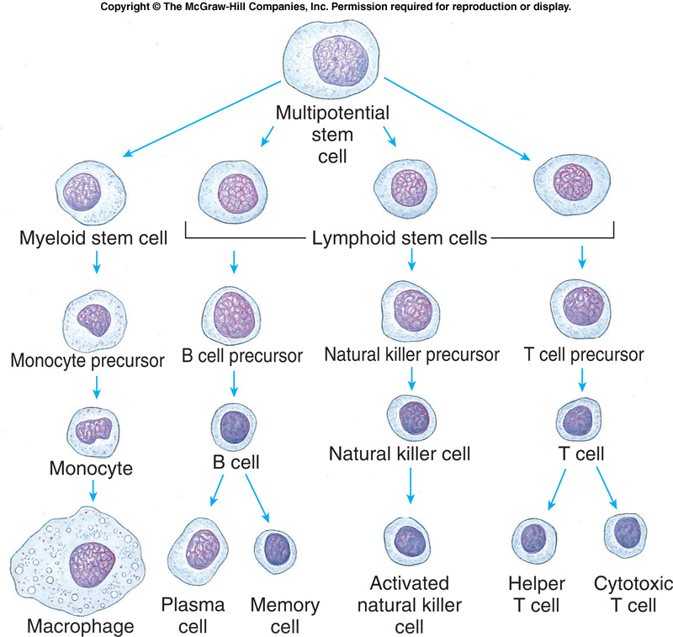
Ανοσολογικές αποκρίσεις - Κύτταρα
Β- λεμφοκύτταρα
Τ- λεμφοκύτταρα
Δενδριτικά κύτταρα – Πλασματοειδή δενδριτικά κύτταρα
Μονοκύτταρα – Μακροφάγα - κύτταρα Kupffer
Ουδετερόφιλα
Ηωσινόφιλα
Βασεόφιλα
Μαστοκύτταρα (σιτευτικά κύτταρα)
Κύτταρα φυσικοί-φονείς (κύτταρα ΝΚ)
* Συμμετοχή πλειάδας άλλων τύπων κυττάρων: επιθηλιακά κύτταρα, ενδοθηλιακά κύτταρα, κύτταρα στρώματος, πολυδύναμα κύτταρα, ….
(ποικίλοι υπότυποι, βοηθητικά, δραστικά και ρυθμιστικά κύτταρα)

Slide 9
Ανοσολογικές αποκρίσεις - Διαλυτοί παράγοντες
πλειότροπα μόρια
Κυτταροκίνες (IL-1, IL-6, TNFα, IFNα/β, IFNγ, IL-10, …….)
Χημειοκίνες (IL-8/CXCL-8, CCL2, CCL3, CCL4,. ......)
Αυξητικοί και αντι-αυξητικοί παράγοντες (IL-2, TGFβ, .....)
Αντισώματα (ανοσοσφαιρίνες IgG, IgM, IgA, IgD, IgE)
Σύστημα συμπληρώματος
Αντιβακτηριακές ουσίες (ROS, ΝΟ, μικροβιοκτόνα πεπτίδια/defensins, αποδομητικά ένζυμα, ....)
Μεταβολίτες κυττάρων
Μόρια περιβάλλοντος
PAMPs, DAMPs

Slide 10
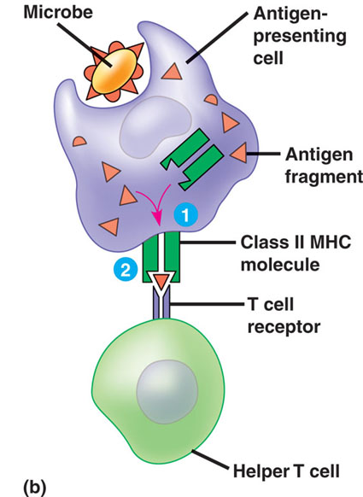
Ανοσολογικές αποκρίσεις – μόρια διακυτταρικής επικοινωνίας και αισθητήρες περιβάλλοντος
Μόρια αναγνώρισης Ag (MHC-I, MHC-II, BcR, TcR)
Μόρια προσκόλλησης (selectins, integrins)
Μόρια συνενεργοποίησης (Β7, CD28, CTLA4, CD40....)
Toll-like receptors (TLR1, TLR2, TLR3, ....)
C-type lectin receptors (CLRs/ MMR, DEC, langerin, ....)
Retinoic acid inducible gene-I-like receptors (RLRs/RIGs)
Nucleotide-bindings receptors (NLRs)
DNA and RNA sensors (AIM2, DAI)
Υποδοχείς &
Συνδέτες
Pattern
Recognition
Receptors
(PRRs)

Slide 11
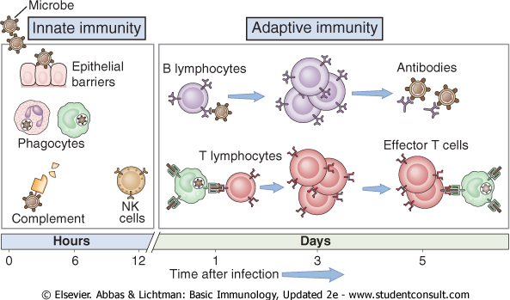
Έμφυτη και επίκτητη ανοσία
Ταχύτατη απόκριση (ώρες)
Περιορισμένο φάσμα αντιδράσεων
Δεν αναπτύσσει μνήμη
Βραδύτερη απόκριση (ημέρες)
Ευρύ και εξελισσόμενο φάσμα αντιγονο-ειδικών αντιδράσεων
Αναπτύσσει μνήμη
Αλληλεπίδραση

Slide 12
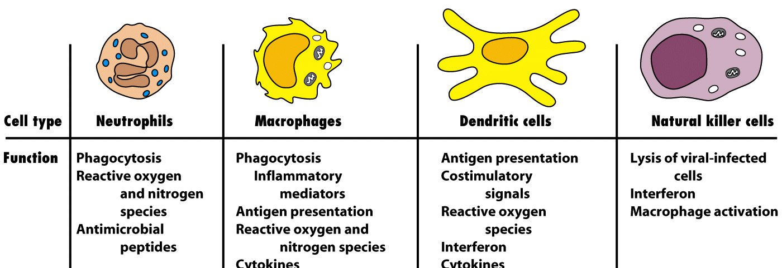
Παράγοντες έμφυτης ανοσίας
Α. επιθηλιακοί φραγμοί (δέρμα και βλεννογόνοι)
Β. κύρια κύτταρα
“Επαγγελματικά” φαγοκύτταρα
Antigen presentation
Phagocytosis
Αντιγονο-παρουσιαστικά κύτταρα
Β. χυμικοί παράγοντες (συμπλήρωμα, κυτταροκίνες)

Slide 13
Λειτουργία των επιθηλίων στην έμφυτη ανοσία
Φυσικοί επιθηλιακοί φραγμοί (στενές συνδέσεις)
Χημικοί επιθηλιακοί φραγμοί (παραγωγή αντι-μικροβιακών πεπτιδίων)
διεπιθηλιακά (intraepithelial) ανοσοκύτταρα
φυσική βακτηριακή χλωρίδα

Slide 14
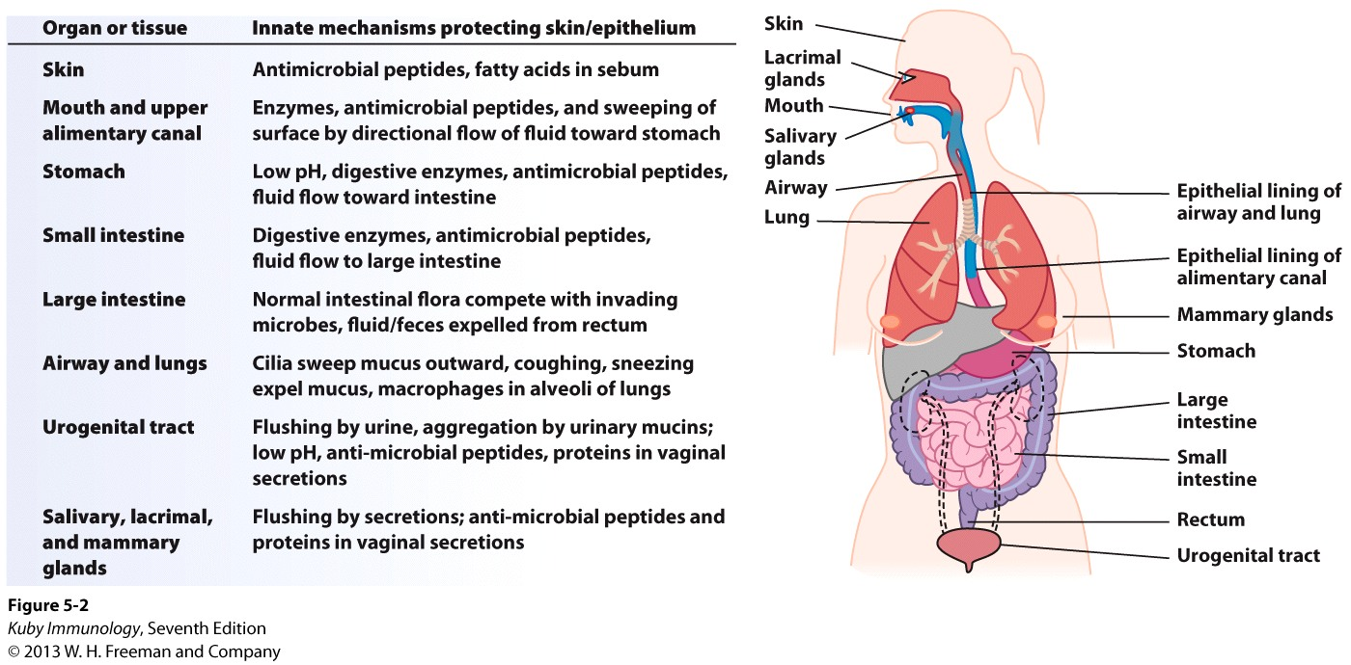
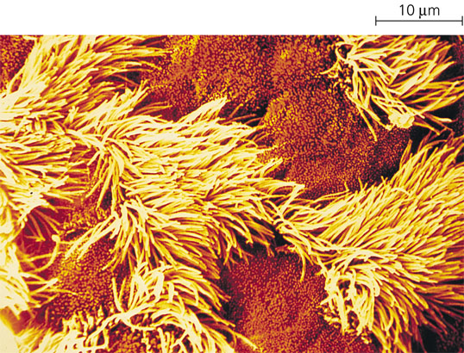
Skin and other epithelial barriers to infection

Slide 15
Έμφυτη ή φυσική ανοσία: ένα σύστημα επιτήρησης (sentinel system)
ταχύς αμυντικός μηχανισμός πρώτης γραμμής του οργανισμού
άμεση ανταπόκριση
για την ανίχνευση απειλής (κίνδυνος)
περιβαλλοντικές απειλές:
μικροβιακές μολύνσεις
ιστικές βλάβες και φθορές από φυσικά ή χημικά αίτια
έμφυτη: δεν υπάρχει ανάγκη για προηγούμενη αντιγονική ευαισθητοποίηση
Janeway, Travers, Walport and Shlomchik
Notes:
All about

Slide 16
Έμφυτη ή φυσική ανοσία: ένα σύστημα επιτήρησης (sentinel system)
αναγνώριση ειδικών μοριακών προτύπων (μοτίβα)
πολλαπλοί μοριακοί μηχανισμοί ➔ κοινά τελικά βιολογικά μονοπάτια
στενά συνδεδεμένη με τις αποκρίσεις της επίκτητης ανοσίας
ΕΜΦΥΤΗ
ΑΝΟΣΙΑ
ΕΠΙΚΤΗΤΗ
ΑΝΟΣΙΑ
Στενή διασύνδεση ανοσολογικών αποκρίσεων
Janeway, Travers, Walport and Shlomchik
Notes:
All about

Slide 17
Έμφυτη ανοσία: ανίχνευση & απόκριση σε “σήματα κινδύνου”
λοίμωξη
PAMPs
(pathogen-associated molecular patterns)
φλεγμονή λοιμώδους αρχής
Pattern Recognition Receptors
(PRRs)
DAMPs
(damage/danger-associated molecular patterns)
“στείρα” φλεγμονή
Κλασσικά μακροφάγα
Δενδριτικά κύτταρα
Β λεμφοκύτταρα
Επιθηλιακά κύτταρα
Ενδοθηλιακά κύτταρα
Κύτταρα Kupffer ήπατος
Αδιποκύτταρα
πιθανότατα και άλλοι τύποι κυττάρων
Κυτταρική βλάβη
Notes:
All about

Slide 18
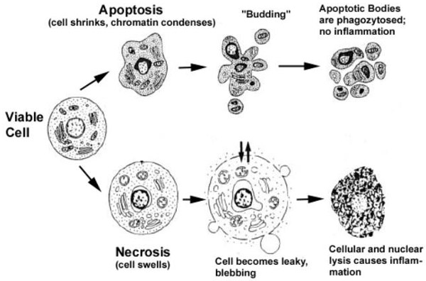
Apoptosis vs. Necrosis
APOPTOSIS (classic apoptosis)
Sructured procedure
Induced by: inflammation, radiation, microorganisms
Apoptosis:
Cell shrinking
Chromatin condensation
Formation of apoptotic bodies
Removed by phagocytosis
Anti-inflammatory cytokines
No inflammation
Necrosis:
Cell swelling
Cells become leaky
Spreading of cell components
to surrounding tissue (DAMPs)
Release of modified proteins
(new antigen epitopes)
Pro-inflammatory cytokines
Inflammation
, Necroptosis, Pyroptosis
NECROSIS
Induced by: heat, ↓ blood flow, ↓ ΑΤΡ, mechanical injury
Following apoptosis (secondary necrosis)
(http://www.celldeath.de/encyclo/aporev/aporev.htm)
Notes:
Whats the importance of that?

Slide 19
The fate of apoptotic & necrotic cells
Increased apoptosis & necrosis:
cell damage
dysfunctional autophagy
cell-penetrating autoabs
Healthy
SLE & SS
efficient clearance by phagocytes
apoptotic cells
secondary necrotic cells
release of modified
antigens (DAMPs)
inflammatory innate
immunity reaction
impaired clearance
inhibitory IgG autoabs
lack of IgM opsonins
efficient degradation by serum factors
impaired degradation
“shielding” autoabs
increased intrinsic DAMP sensing
Manoussakis et al, PLoS One, 2014
Fragoulis et al, J Autoimm. 2014

Slide 20
Τα DAMPs προκαλούν “στείρα φλεγμονή” (μη λοιμώδους προέλευσης)
προϊόντα που απελευθερώνονται από κύτταρα σε στρες ή νεκρωτικά κύτταρα και κατεστραμμένους ιστούς (σήματα κινδύνου)
ενδοκυττάριες πρωτεΐνες (πχ. heat shock proteins)
στοιχεία θεμέλιας ουσίας
νουκλεϊκά οξέα (DNA, RNA, ΝΕΤs)
μεταβολίτες πουρίνης (ΑΤΡ και ουρικό οξύ)
γλυκόζη
στοιχεία περιβάλλοντος: αμίαντος, αλουμίνιο, πυρίτιο.
δραστικές ρίζες οξυγόνου (ROS, που παράγονται κατά την διάρκεια του κυτταρικού στρες)
➔ κρίσιμα σήματα κινδύνου που διεγείρουν την έμφυτη ανοσολογική απόκριση
Notes:
May be produced
during inflammation caused by infection
by environmental triggers (pollutants or chemicals)
by mechanical trauma

Slide 21
Έμφυτη ανοσία: μόρια-αισθητήρες (sentinel molecules)
Pattern Recognition Receptors (PRRs)
μεγάλος αριθμός υποδοχέων (πολλαπλές οικογένειες)
κωδικοποιούμενοι από το γονιδίωμα (germ line-encoded, δηλ. μη-κλωνικοί)
αναγνώριση“ξένων” μοριακών προτύπων = επιβλαβείς παράγοντες
συντηρημένες μοριακές δομές
Η αναγνώριση των PAMPs και DAMPs: είναι δυνατόν να επιτελείται από κοινούς υποδοχείς PRR
επιφανειακοί
ενδοκυττάριοι
εκκρινόμενοι και κυκλοφορούντες
εξωκυττάρια και ενδοκυττάρια αναγνώριση
Janeway 1989, Matzinger, 1994, Medzhitov et al, 1997
Notes:
All about

Slide 22
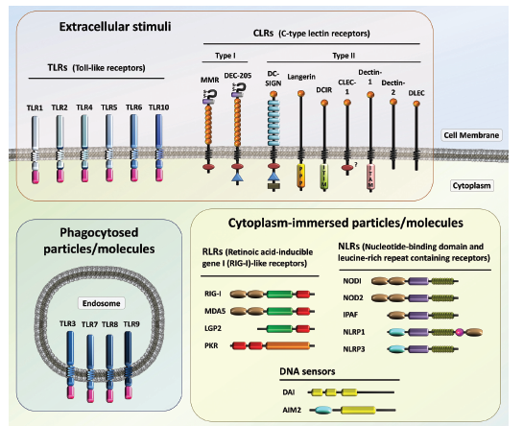
Έμφυτη ανοσία: μόρια-αισθητήρες

Slide 23
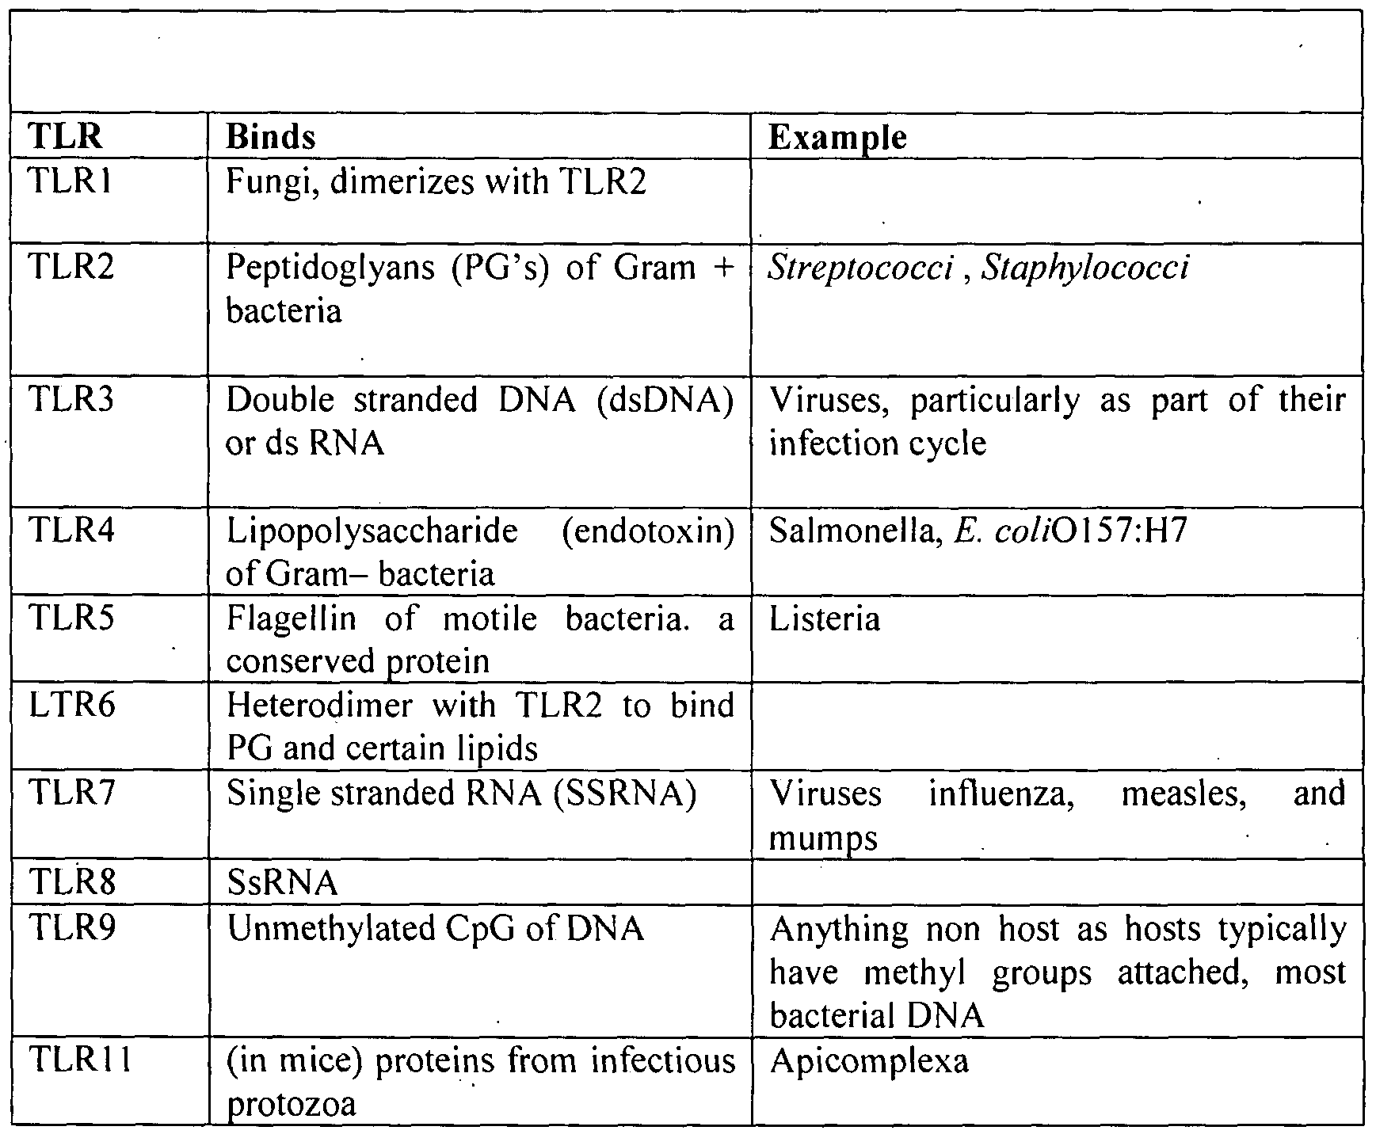
Συνδέτες των TLR

Slide 24
Συνδέτες των TLR ως PAMPs και DAMPs

Slide 25
Αναγνώριση PAMPs/DAMPs από ενδοκυττάρια μόρια-αισθητήρες
Παραδείγματα:
Toll-like receptor 9 (TLR9):
ενδοκυττάρια ανίχνευση DNA (αλληλουχίες unmethylated CpGs) στα ανοσοκύτταρα
NOD2 (CARD15):
Συνδέεται με διπεπτίδια μουραμυλίου (muramyl dipeptides, Gram+/Gram- bacteria)
Μεταλλάξεις συνδέονται με νόσο Crohn και άλλες κοκκιωματώδη νοσήματα
NLRP1 (Nalp1):
NLR family, pyrin domain containing 1
ενδοκυττάρια ανίχνευση τοξίνης άνθρακα (anthrax lethal toxin)
ενεργοποίηση caspase-1 και επαγωγή IL-1β και IL-18
RIG-I:
ενδοκυττάρια ανίχνευση RNA ιών (π.χ. HCV)
επαγωγή ιντερφερονών τύπου-Ι
Notes:
All about

Slide 26
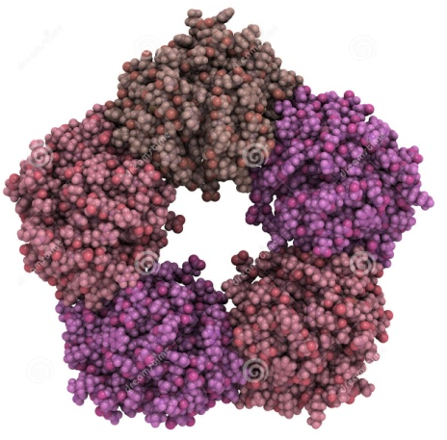
Εκκρινόμενα και κυκλοφορούντα μόρια-αισθητήρες (PRRs)
Παραδείγματα:
C-reactive protein (CRP)
Οικογένεια πεντραξινών (pentraxins)
Συνδέεται με την λυσοφωσφατιδυλχολίνη της μεμβράνης των βακτηρίων, και των αποθνήσκοντων κυττάρων
Ενεργοποιεί το σύστημα του συμπληρώματος μέσω του συμπλέγματος C1q
Mannan-binding lectin (MBL)
Συνδέεται με την μαννόζη της μεμβράνης των μικροβίων
(Salmonella spp., Listeria spp., Neisseria spp., Candida,
Cryptococcus, HIV-I, RSV)
Ενεργοποιητής συμπληρώματος (lectin pathway)
Notes:
All about

Slide 27
Πρωτεΐνες οξείας φάσεως
a₁-antitrypsin
a₁-glycoprotein
Amyloid A & P
Antithrombin III
C-reactive protein
C1 esterase inhibitor
C3 complement
Ceruloplasmin
Fibrinogen
Haptoglobulin
Orosomucoid
Plasminogen
Transferrin
Lypopolysaccharide-binding proteins

Slide 28
Κυτταρικές αποκρίσεις έμφυτης ανοσίας
Ερεθισμός των PRR από την σύνδεση τους με μόρια PAMPs/DAMPs :
➔ ενεργοποίηση σηματοδοτικών μονοπατιών (MyD88, NF-κB, JNK, IFN, φλεγμονοσώματα)
➔ επαγωγή γονιδίων
Φλεγμονωδών (pro-inflammatory) κυτταροκινών
Κυρίως TNFα, IL-1β and IL-6 *
Πρωτεϊνών οξείας φάσεως & αντιμικροβιακών πεπτιδίων
Ιντερφερονών τύπου-Ι (interferon-α/β)
Χημειοκινών
Πρωτεϊνών ιστικής επιδιόρθωσης
* Καθιερωμένοι στόχοι θεραπευτικής παρέμβασης σε φλεγμονώδη νοσήματα

Slide 29
Βασικά μηνύματα
Έμφυτη ανοσία:
Σύστημα ταχείας ανταπόκρισης σε διαταραχές ομοιοστασίας
Ανίχνευση & απόκριση σε “σήματα κινδύνου”
Αναγνώριση μοριακών πρότυπων:
μόρια PAMPs/DAMPs σε μικροοργανισμούς και κύτταρα που έχουν υποστεί βλάβη
ερεθισμός εξειδικευμένων υποδοχέων PRR
Επαγωγή φλεγμονογόνων ουσιών

Slide 30
Περαιτέρω μηνύματα (τροφή για σκέψεις)
Η ιστική βλάβη:
παρέχει ενδογενείς ενισχυτές της φλεγμονώδους απόκρισης
καθορίζει την εξέλιξη της ανοσολογικής απόκρισης
δημιουργεί συνθήκες θετικής επανίσχυσης μέσω των μεσολαβητών φλεγμονής (δημιουργία φαύλου κύκλου):
ιστική βλάβη ➔ φλεγμονή ➔ ιστική βλάβη ➔ φλεγμονή ………..
(καθοριστική σημασία των ρυθμιστικών μηχανισμών)
Οι αποκρίσεις της έμφυτης ανοσίας:
ορίζονται σε μεγάλο βαθμό από την ικανότητα διαχείρισης των θνήσκοντων κυττάρων
σημαντικό ρόλο στα χρόνια φλεγμονώδη νοσήματα

